Slide 1



Lĩnh vực: Phát triển thẩm mỹ
Hoạt động: Âm nhạc
Chủ đề: Thế giới động vật
Đề tài:Hát:“Vì sao con mèo rửa mặt”
Vận động: Minh họa
Nghe hát: con gà gáy le té
Lứa tuổi: 4-5 tuổi
Giáo viên: Phạm Thị Thúy
Trường Mầm non Hoa Hồng

Slide 2

Chương trình
Khúc nhạc vui

Slide 3

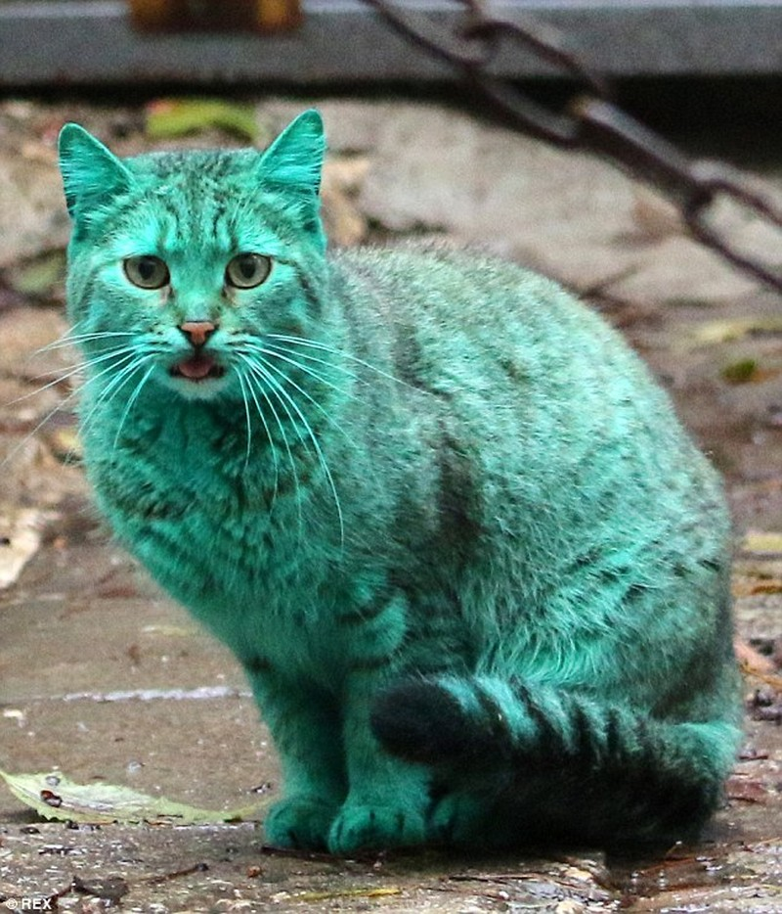
Đội: Mèo xanh

Slide 4

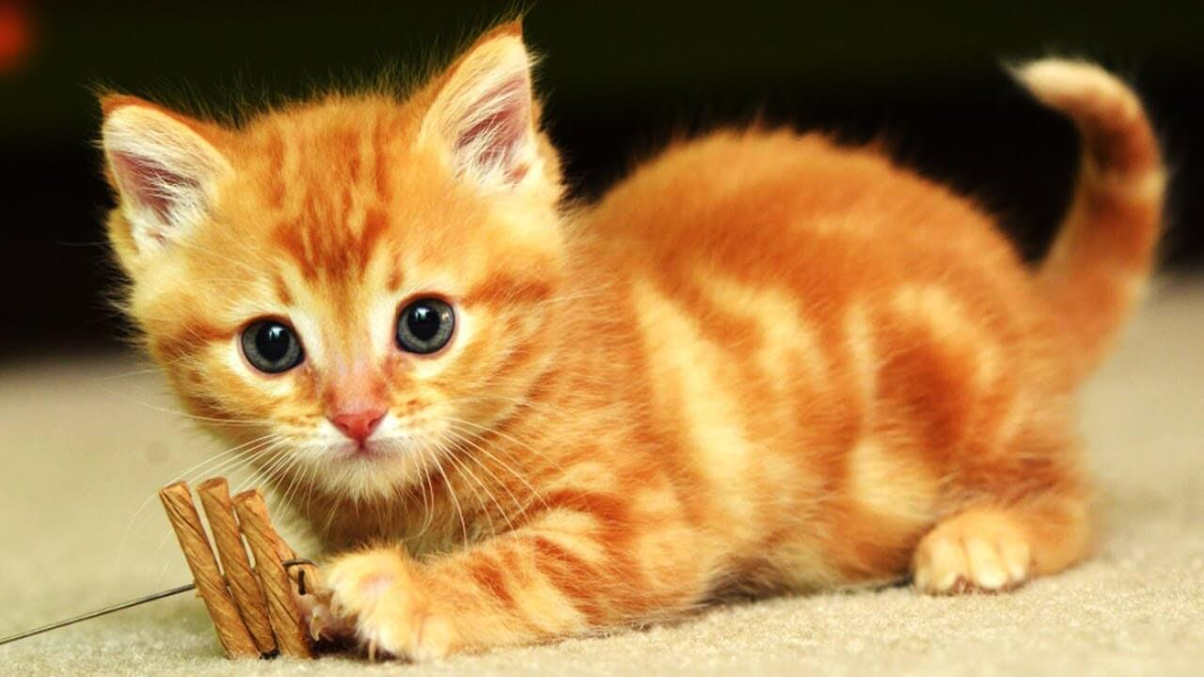
Đội: Mèo vàng

Slide 5

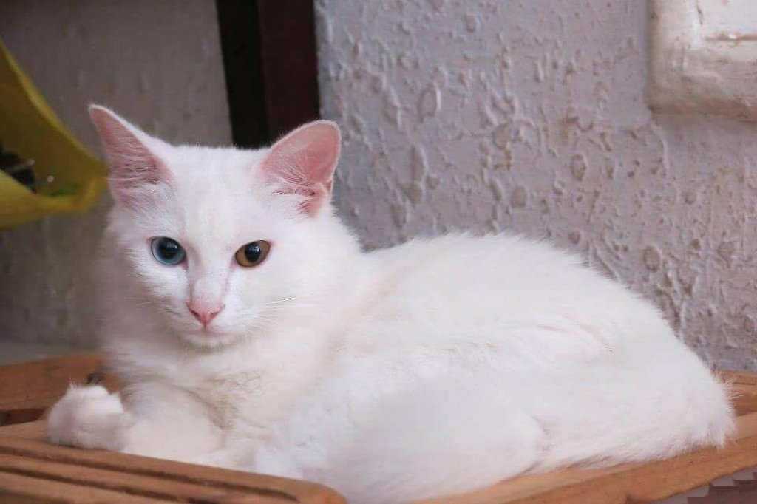
Đội: Mèo trắng

Slide 6


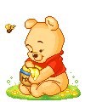
Chương trình
‘‘Khúc nhạc vui’’
Phần 1: Mèo tài năng
Phần 2: Mèo thưởng thức
Phần 3: Mèo vui chơi

Slide 7
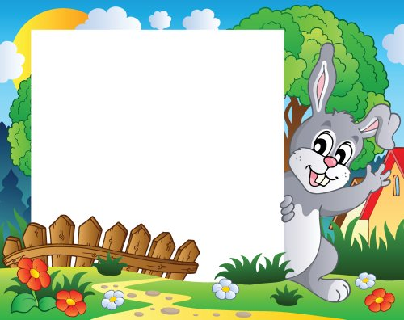

Phần 1
Mèo tài năng

Slide 8

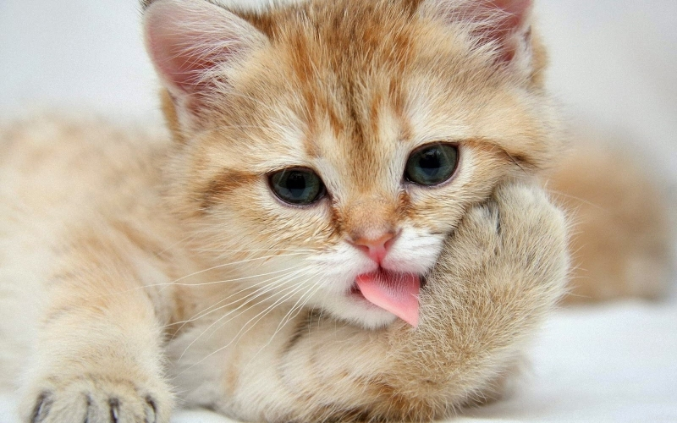
Lắng nghe giai điệu

Slide 9
Bài hát: “Con mèo rửa mặt”
Nhạc sỹ: Hoàng Long

Slide 10
Phần 2
Mèo thưởng thức

Slide 11
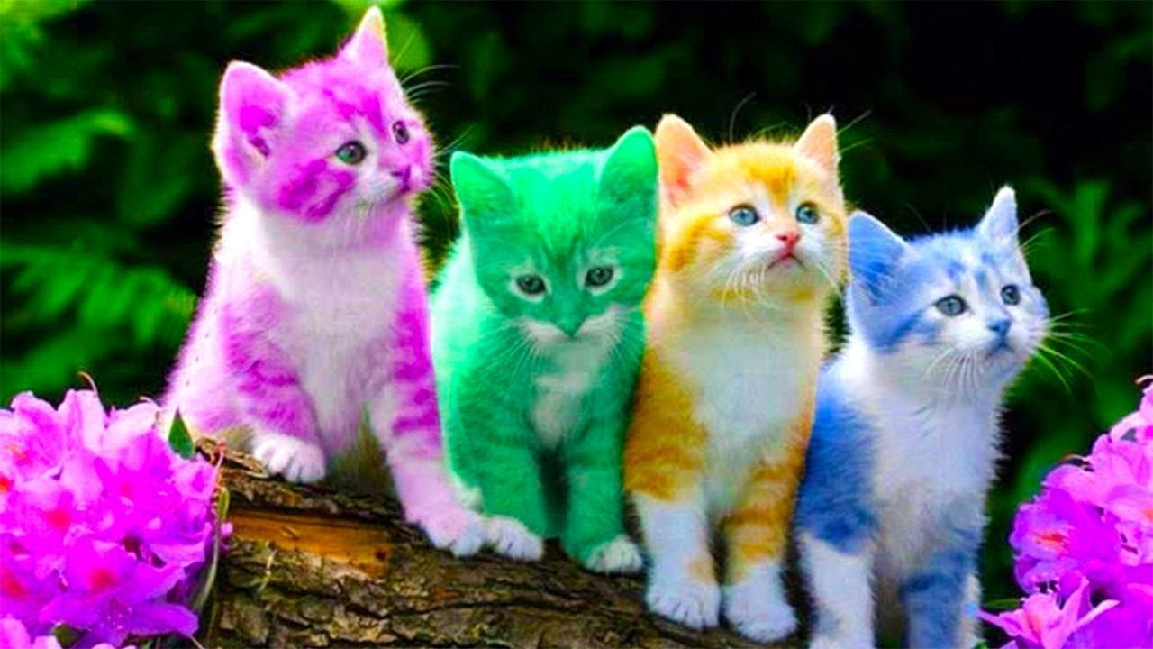
Vận động:
“Vì sao con mèo rửa mặt”
Nhạc sỹ Hoàng Long

Slide 12
Phần 3
Mèo vui chơi

Slide 13
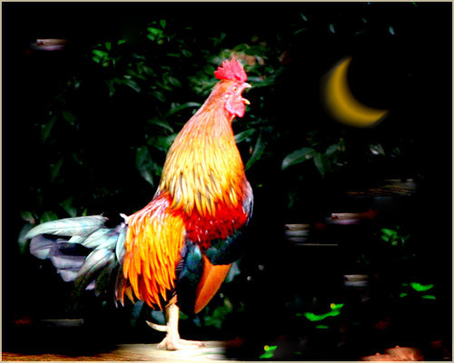


Lắng nghe bài hát
“Con gà gáy le te”
Dân ca Cống Khao

Slide 14
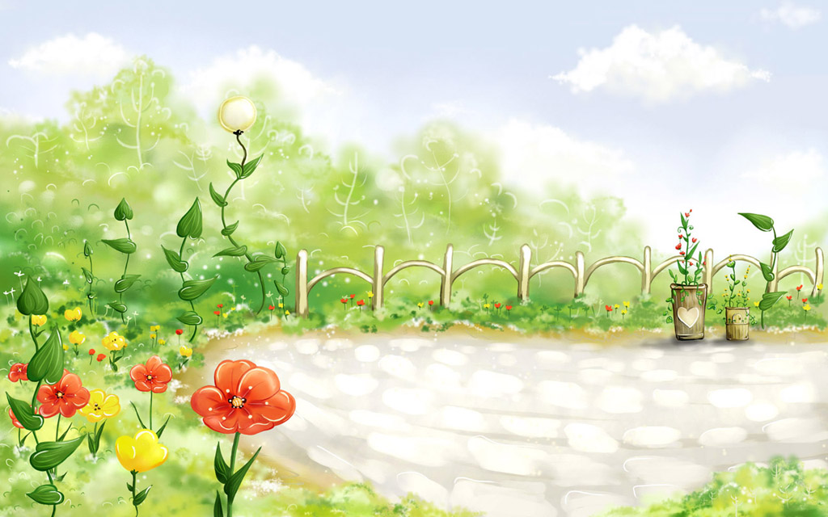




Kính chúc Ban giám khảo mạnh khỏe, hạnh phúc
CHÚC HỘI THI THÀNH CÔNG TỐT ĐẸP

